Slide 1
Сравнение быстродействия алгоритмов точного и численного решения систем линейных алгебраических уравнений
И.И. Сергеев, И.Д. Фёдоров
научный руководитель А.В. Фаворская
МФТИ, 23 ноября 2016

Slide 2

Системы линейных алгебраических уравнений (СЛАУ)
Рассматриваемая система уравнений:
$$\left\{\begin{aligned}a_{11}u_{1} + … + a_{1n}u_{n} = f_{1} \\ … \\ a_{n1}u_{1} + … + a_{nn}u_{n}=f_{n}\end{aligned}\right.$$
Матричная запись:
$$Au=f$$
$$A=\left(\begin{matrix}a_{11} & ⋯ & a_{1n} \\ ⋮ & ⋱ & ⋮ \\ a_{n1} & ⋯ & a_{nn}\end{matrix}\right), u=\left(\begin{matrix}u_{1} \\ ⋮ \\ u_{n}\end{matrix}\right), f=\left(\begin{matrix}f_{1} \\ ⋮ \\ f_{n}\end{matrix}\right)$$

Slide 3
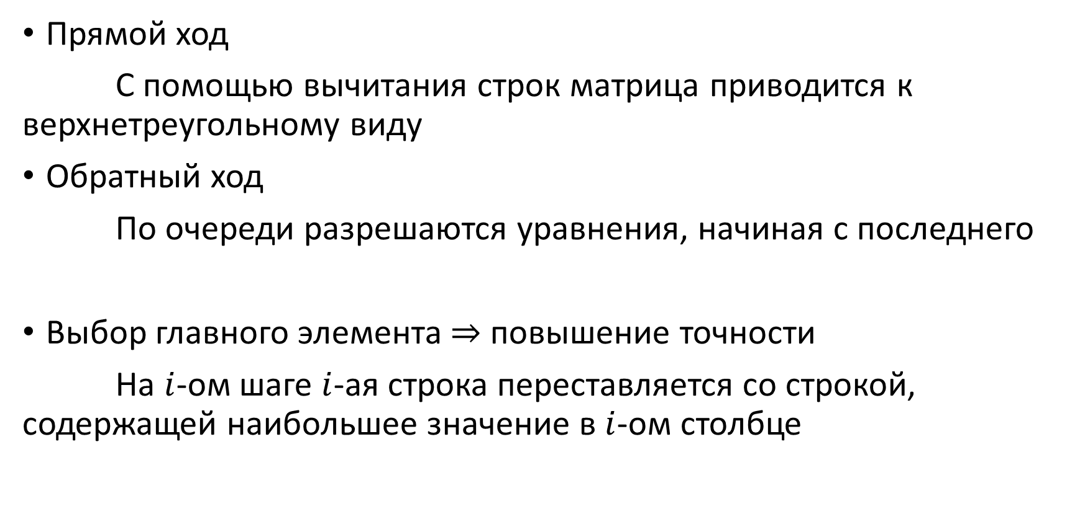
Метод Гаусса
Прямой ход
С помощью вычитания строк матрица приводится к верхнетреугольному виду
Обратный ход
По очереди разрешаются уравнения, начиная с последнего
Выбор главного элемента $⇒$ повышение точности
На $i$-ом шаге $i$-ая строка переставляется со строкой, содержащей наибольшее значение в $i$-ом столбце

Slide 4
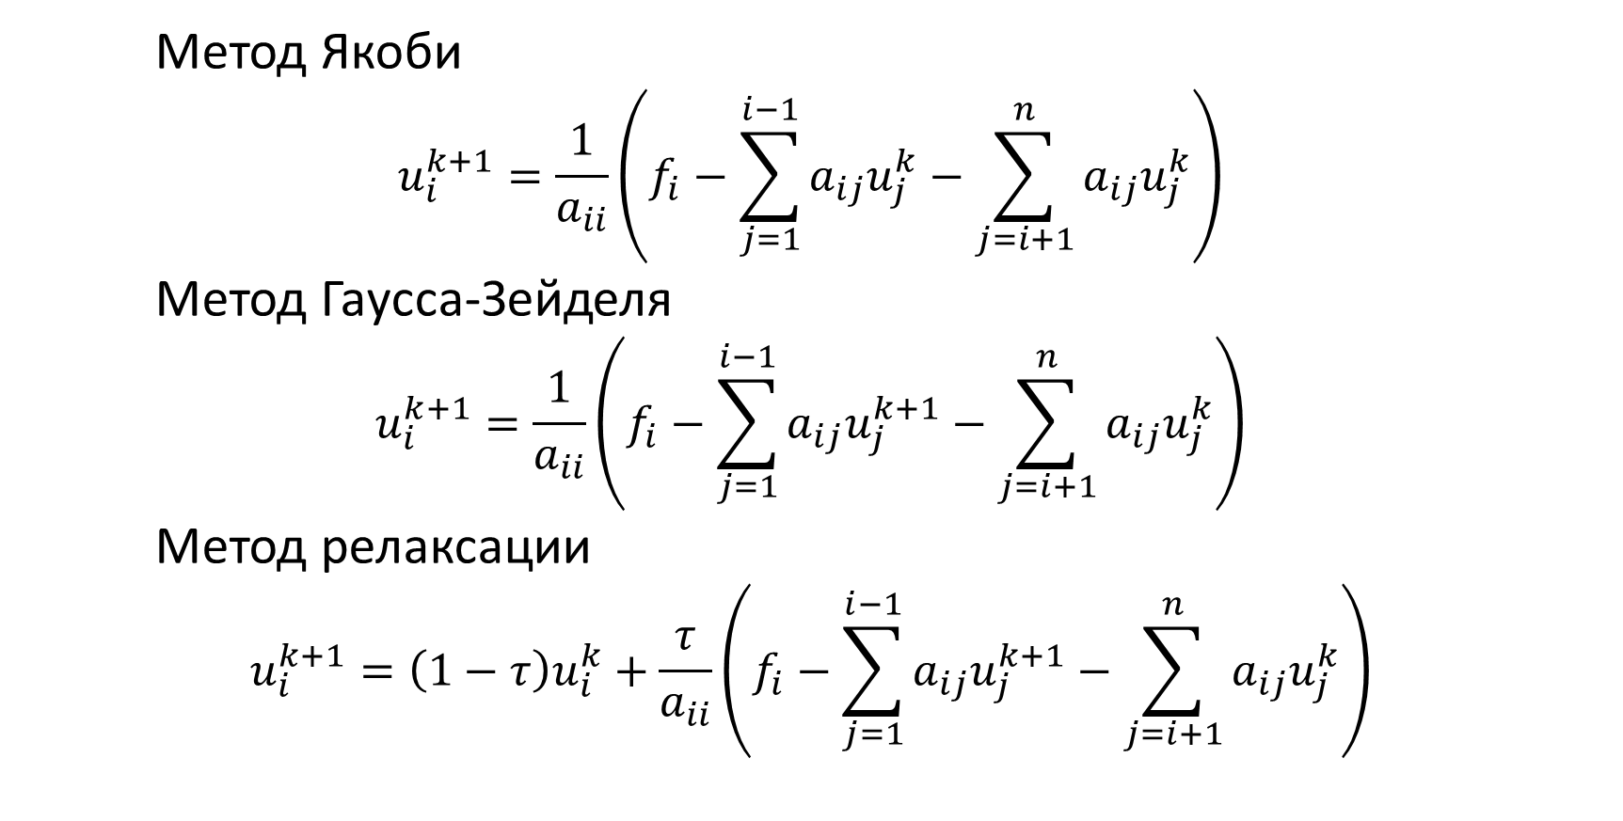
Итерационные методы
Метод Якоби
$$u_{i}^{k+1}=\frac{1}{a_{ii}}\left(f_{i}−\sum_{j=1}^{i−1}{a_{ij}u_{j}^{k}}−\sum_{j=i+1}^{n}{a_{ij}u_{j}^{k}}\right)$$
Метод Гаусса-Зейделя
$$u_{i}^{k+1}=\frac{1}{a_{ii}}\left(f_{i}−\sum_{j=1}^{i−1}{a_{ij}u_{j}^{k+1}}−\sum_{j=i+1}^{n}{a_{ij}u_{j}^{k}}\right)$$
Метод релаксации
$$u_{i}^{k+1}=\left(1−τ\right)u_{i}^{k}+\frac{τ}{a_{ii}}\left(f_{i}−\sum_{j=1}^{i−1}{a_{ij}u_{j}^{k+1}}−\sum_{j=i+1}^{n}{a_{ij}u_{j}^{k}}\right)$$

Slide 5
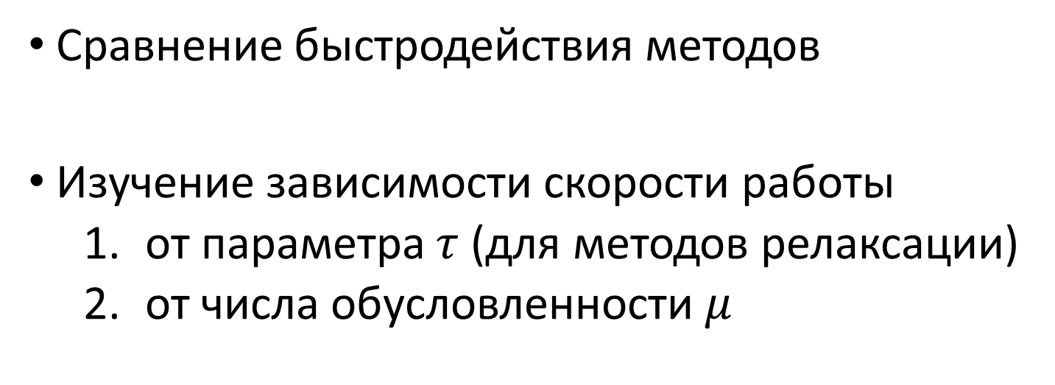
Цели
Сравнение быстродействия методов
Изучение зависимости скорости работы
от параметра $τ$ (для методов релаксации)
от числа обусловленности $μ$

Slide 6
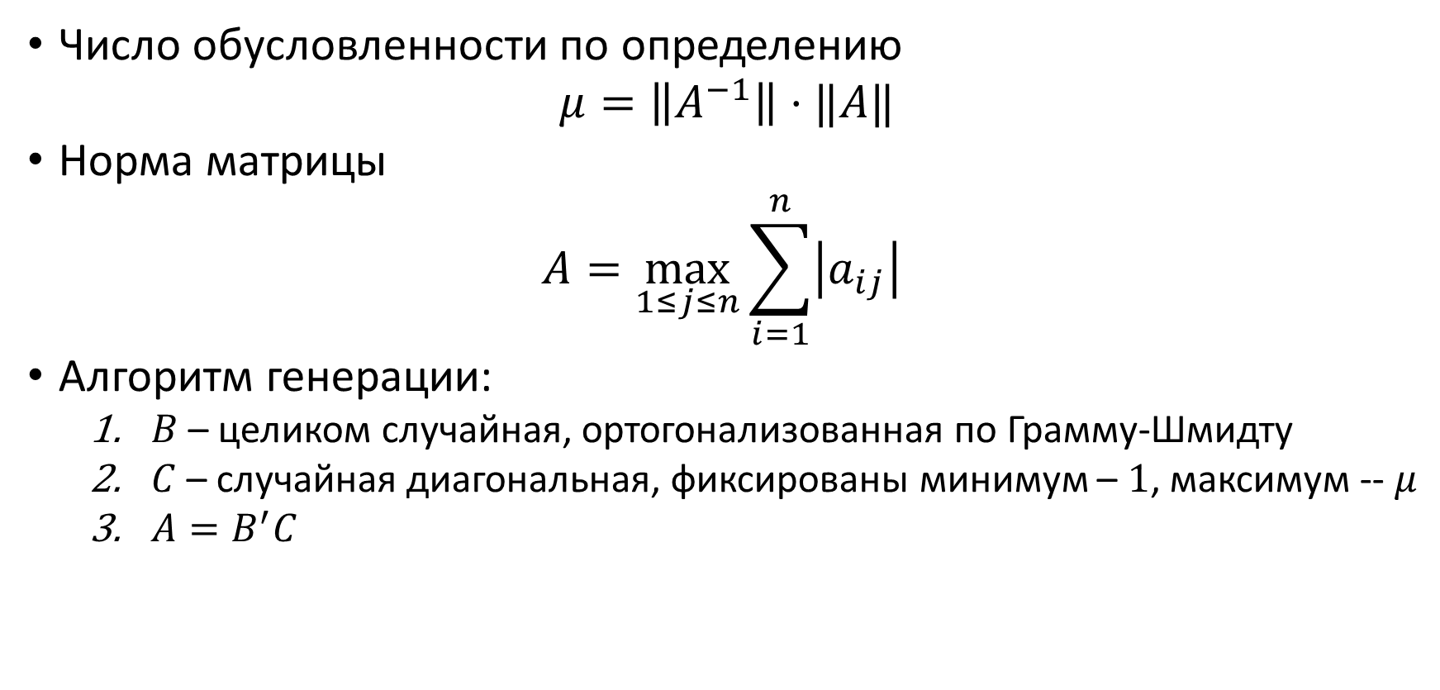
Генерирование матриц с числом обусловленности, точно равным заданному
Число обусловленности по определению
$$μ=\left\|A^{−1}\right\|⋅‖A‖$$
Норма матрицы
$$A=\max_{1≤j≤n}{\sum_{i=1}^{n}{\left|a_{ij}\right|} }$$
Алгоритм генерации:
$B$ – целиком случайная, ортогонализованная по Грамму-Шмидту
$C$ – случайная диагональная, фиксированы минимум – $1$, максимум -- $μ$
$A=B^{′}C$

Slide 7
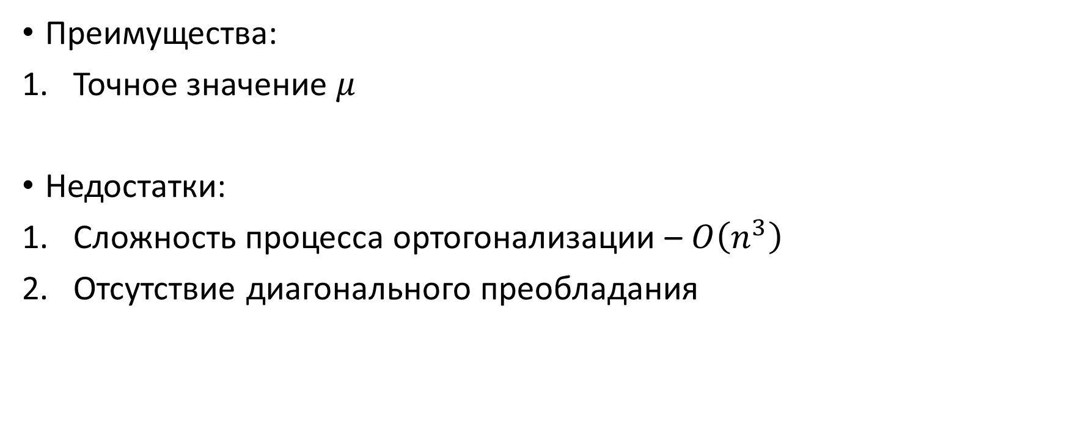
Генерирование матриц с числом обусловленности, точно равным заданному
Преимущества:
Точное значение $μ$
Недостатки:
Сложность процесса ортогонализации – $O\left(n^{3}\right)$
Отсутствие диагонального преобладания

Slide 8
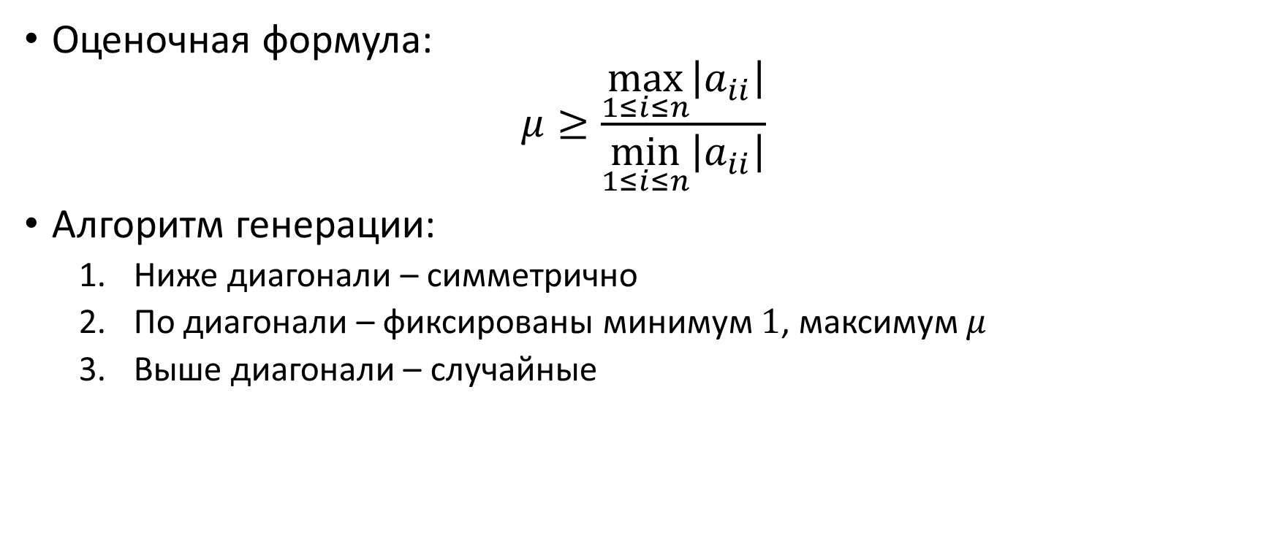
Генерирование матриц с числом обусловленности, приблизительно равным заданному
Оценочная формула:
$$μ≥\frac{\max_{1≤i≤n}\left|a_{ii}\right|}{\min_{1≤i≤n}\left|a_{ii}\right|}$$
Алгоритм генерации:
Ниже диагонали – симметрично
По диагонали – фиксированы минимум $1$, максимум $μ$
Выше диагонали – случайные

Slide 9
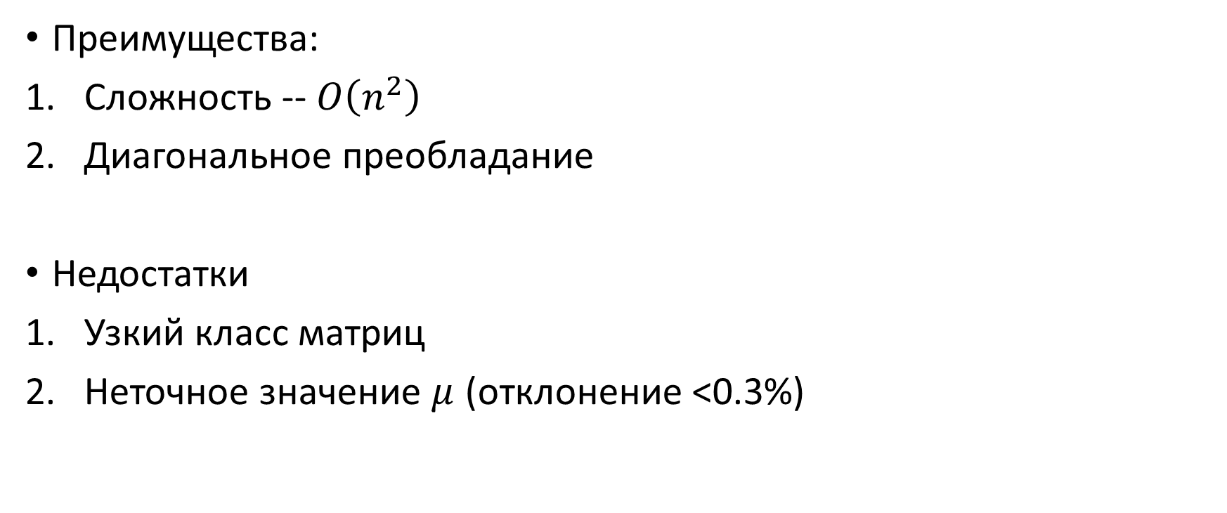
Генерирование матриц с числом обусловленности, приблизительно равным заданному
Преимущества:
Сложность -- $O\left(n^{2}\right)$
Диагональное преобладание
Недостатки
Узкий класс матриц
Неточное значение $μ$ (отклонение <0.3%)

Slide 10
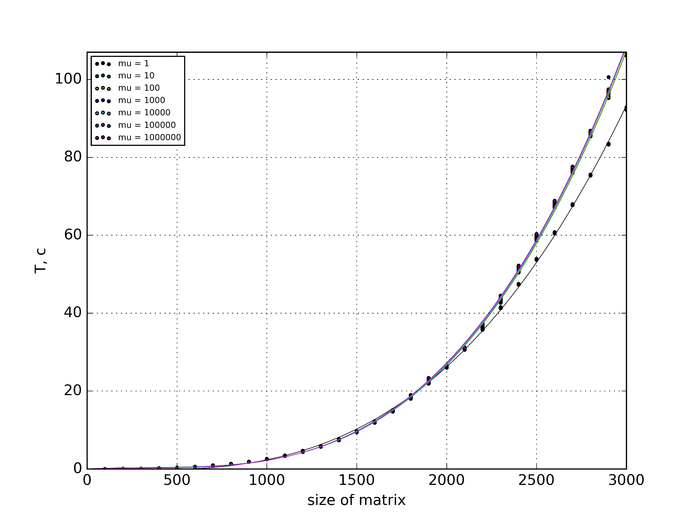
Результаты
Скорость работы метода Гаусса

Slide 11
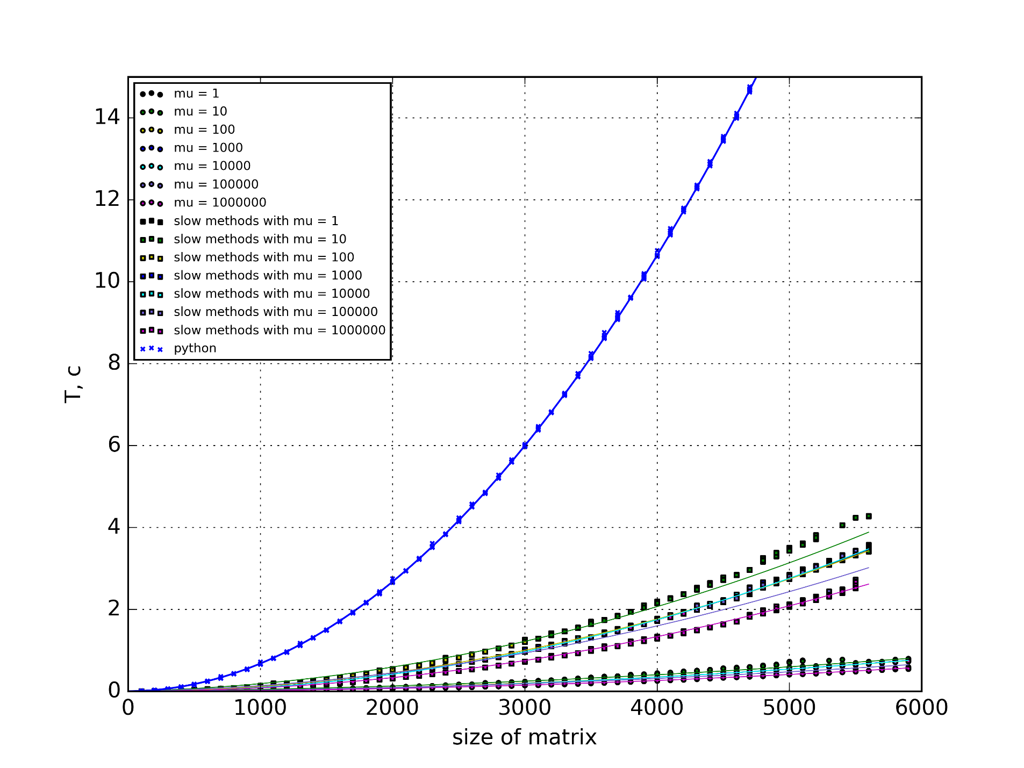
Результаты
Скорость работы метода Якоби

Slide 12
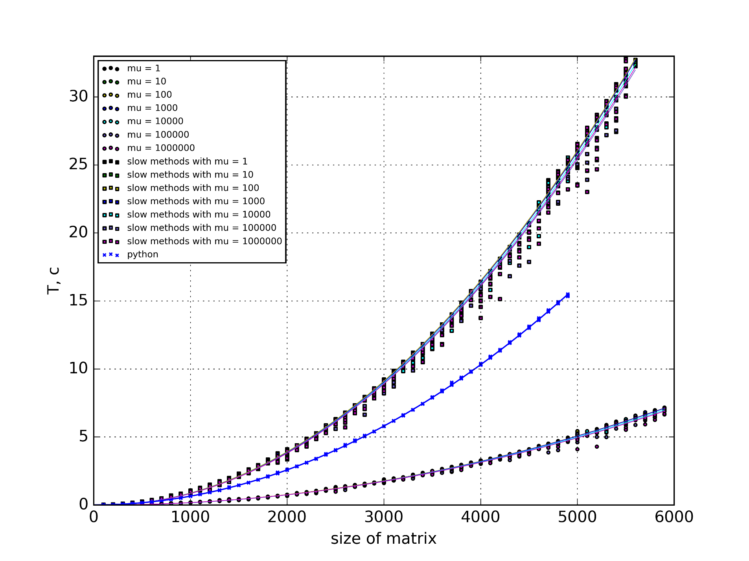
Результаты
Скорость работы метода нижней релаксации

Slide 13
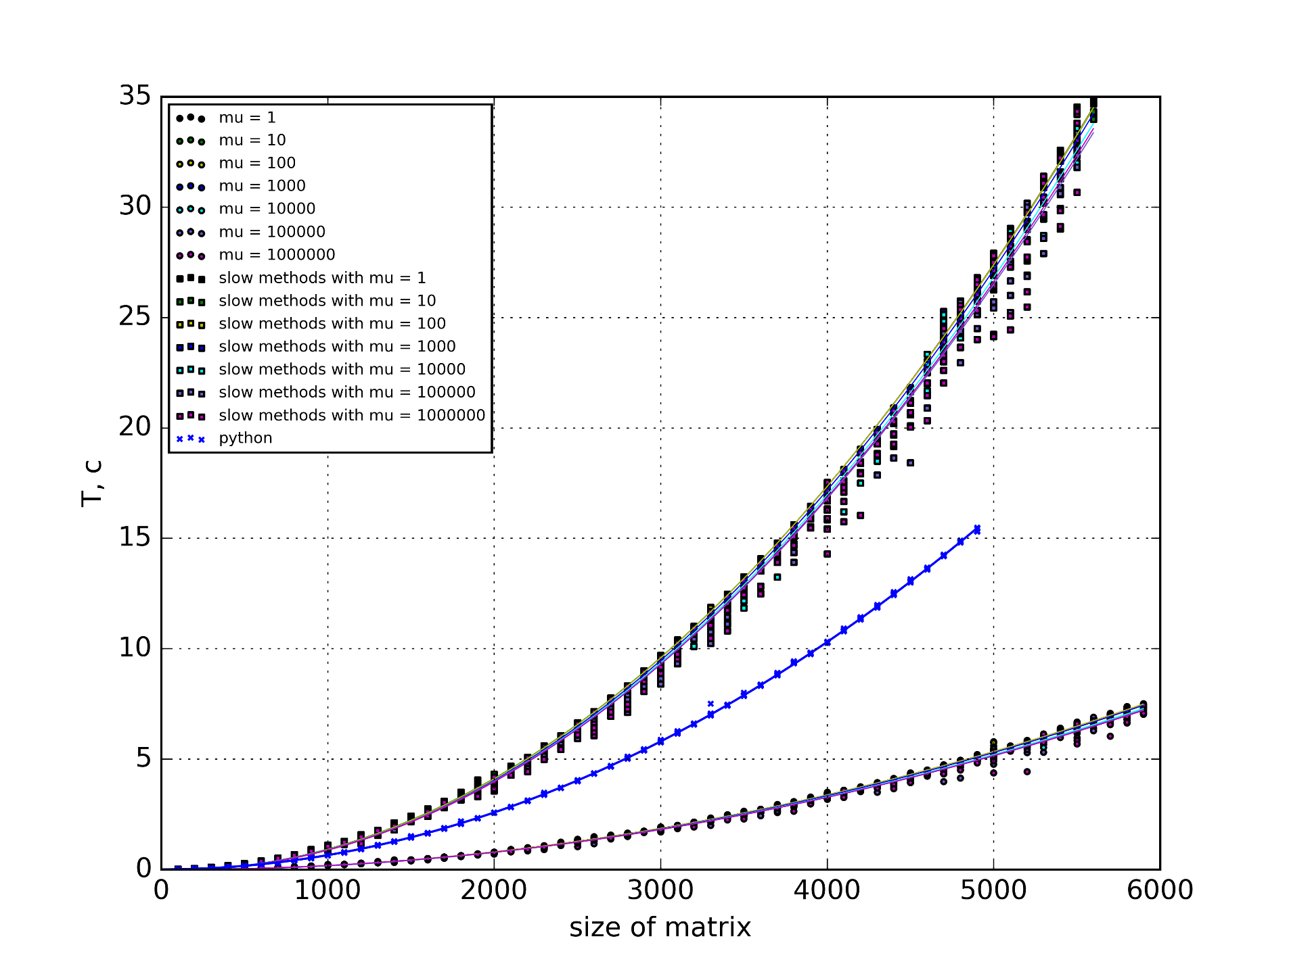
Результаты
Скорость работы метода верхней релаксации, $τ=1.5$

Slide 14
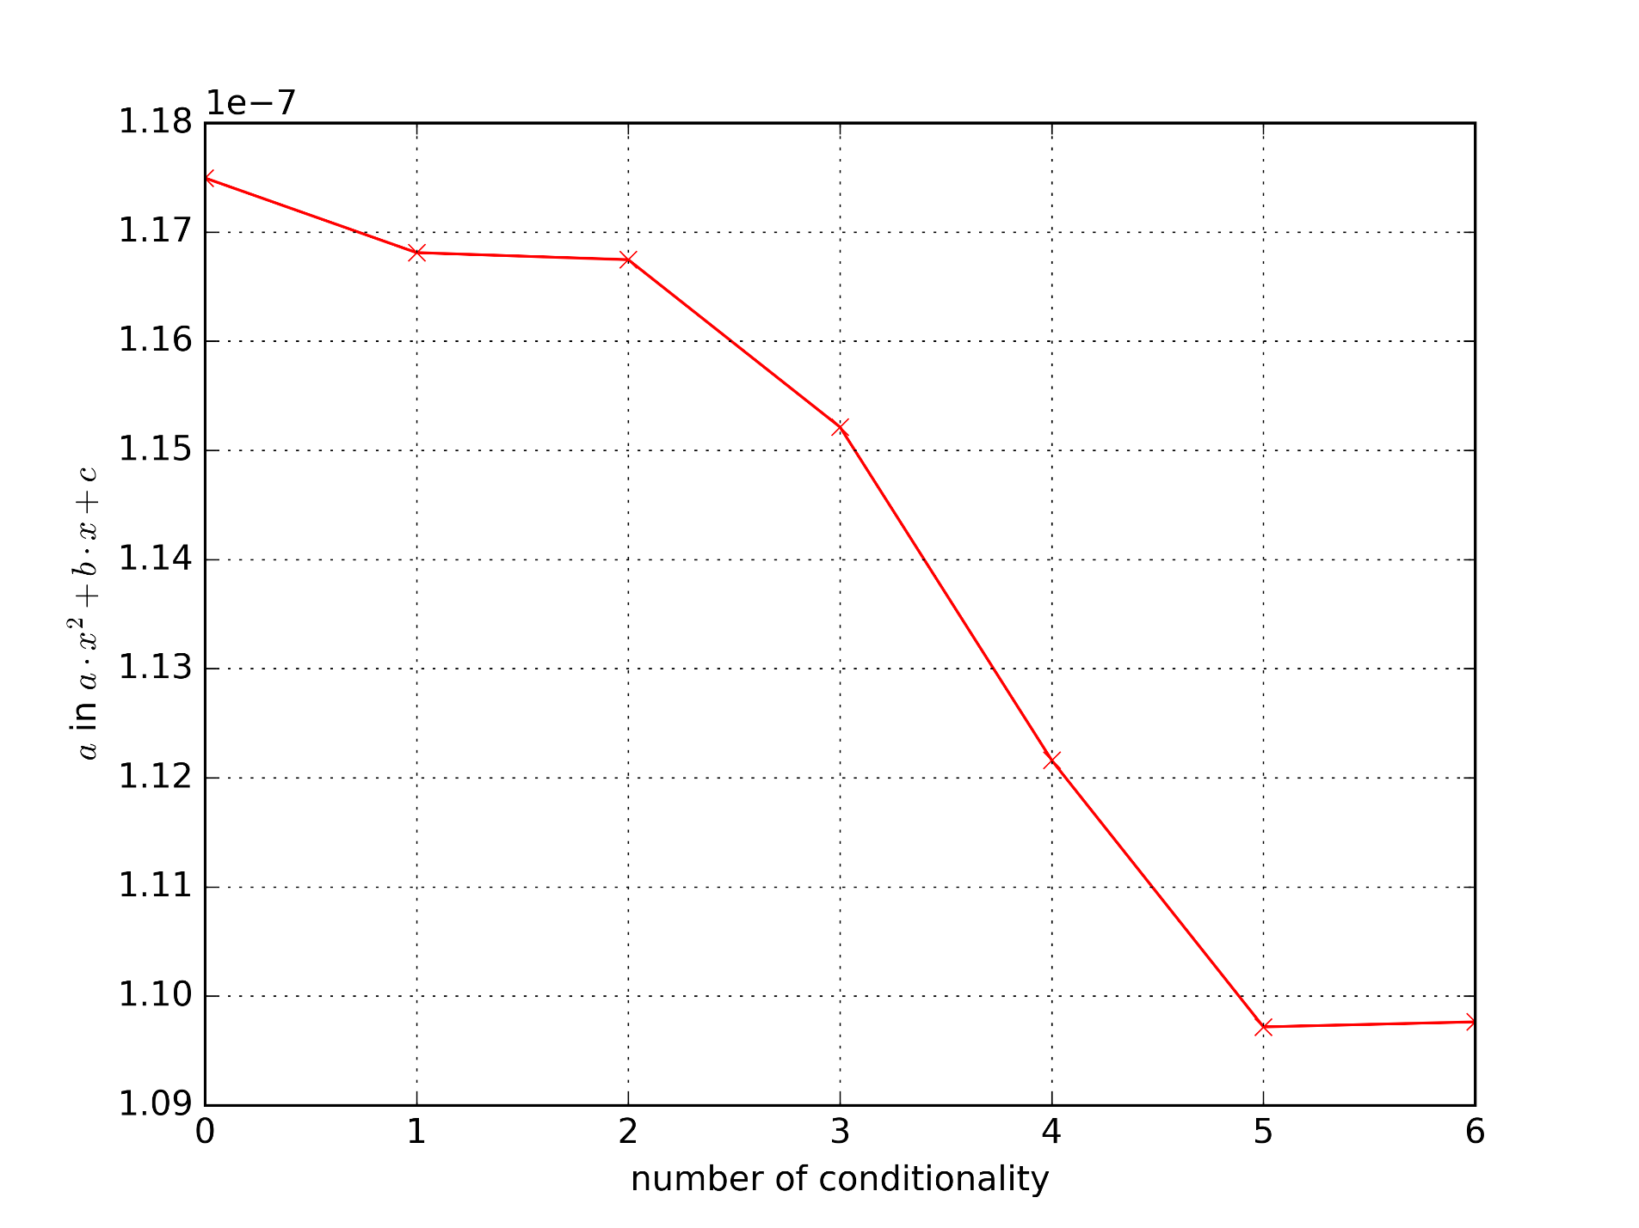
Результаты
Зависимость скорости работы метода верхней релаксации от числа обусловленности, $τ=1.25$

Slide 15
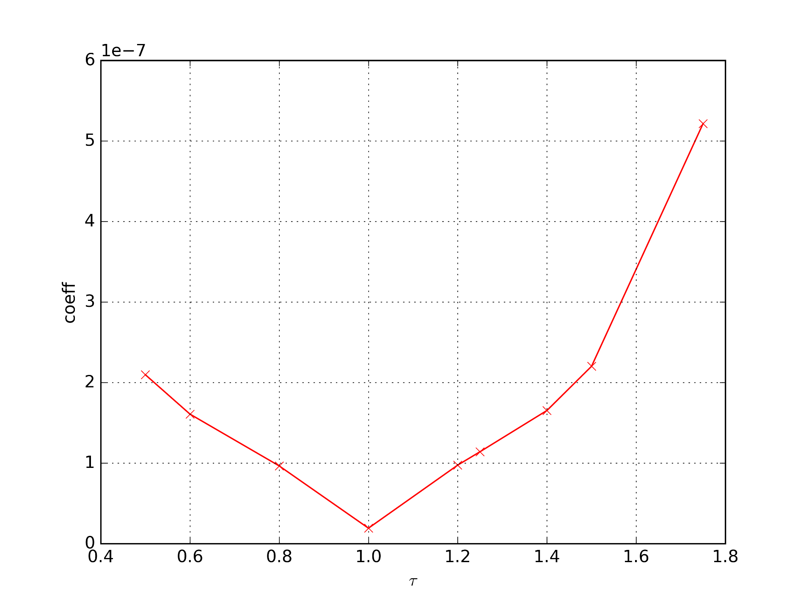
Результаты
Зависимость скорости работы метода релаксации при различных $τ$ от числа обусловленности

Slide 16
Результаты
Зависимость скорости работы метода релаксации от $τ$

Slide 17
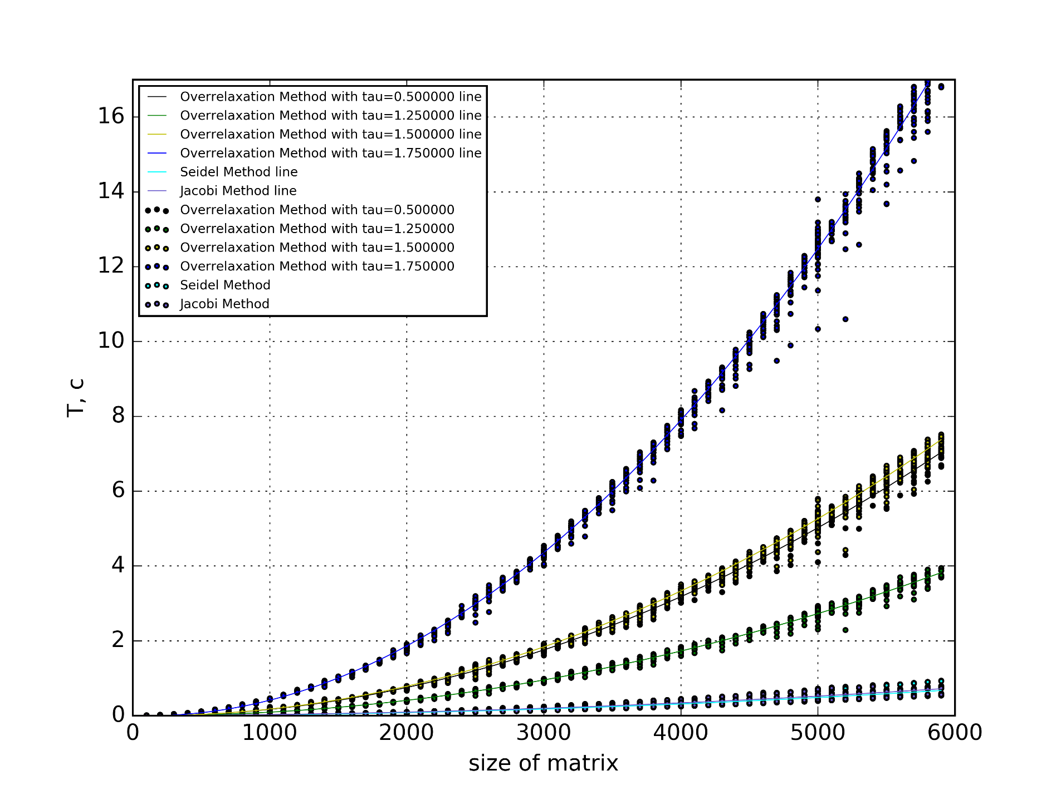
Результаты
Сравнительный график для всех методов

Slide 18
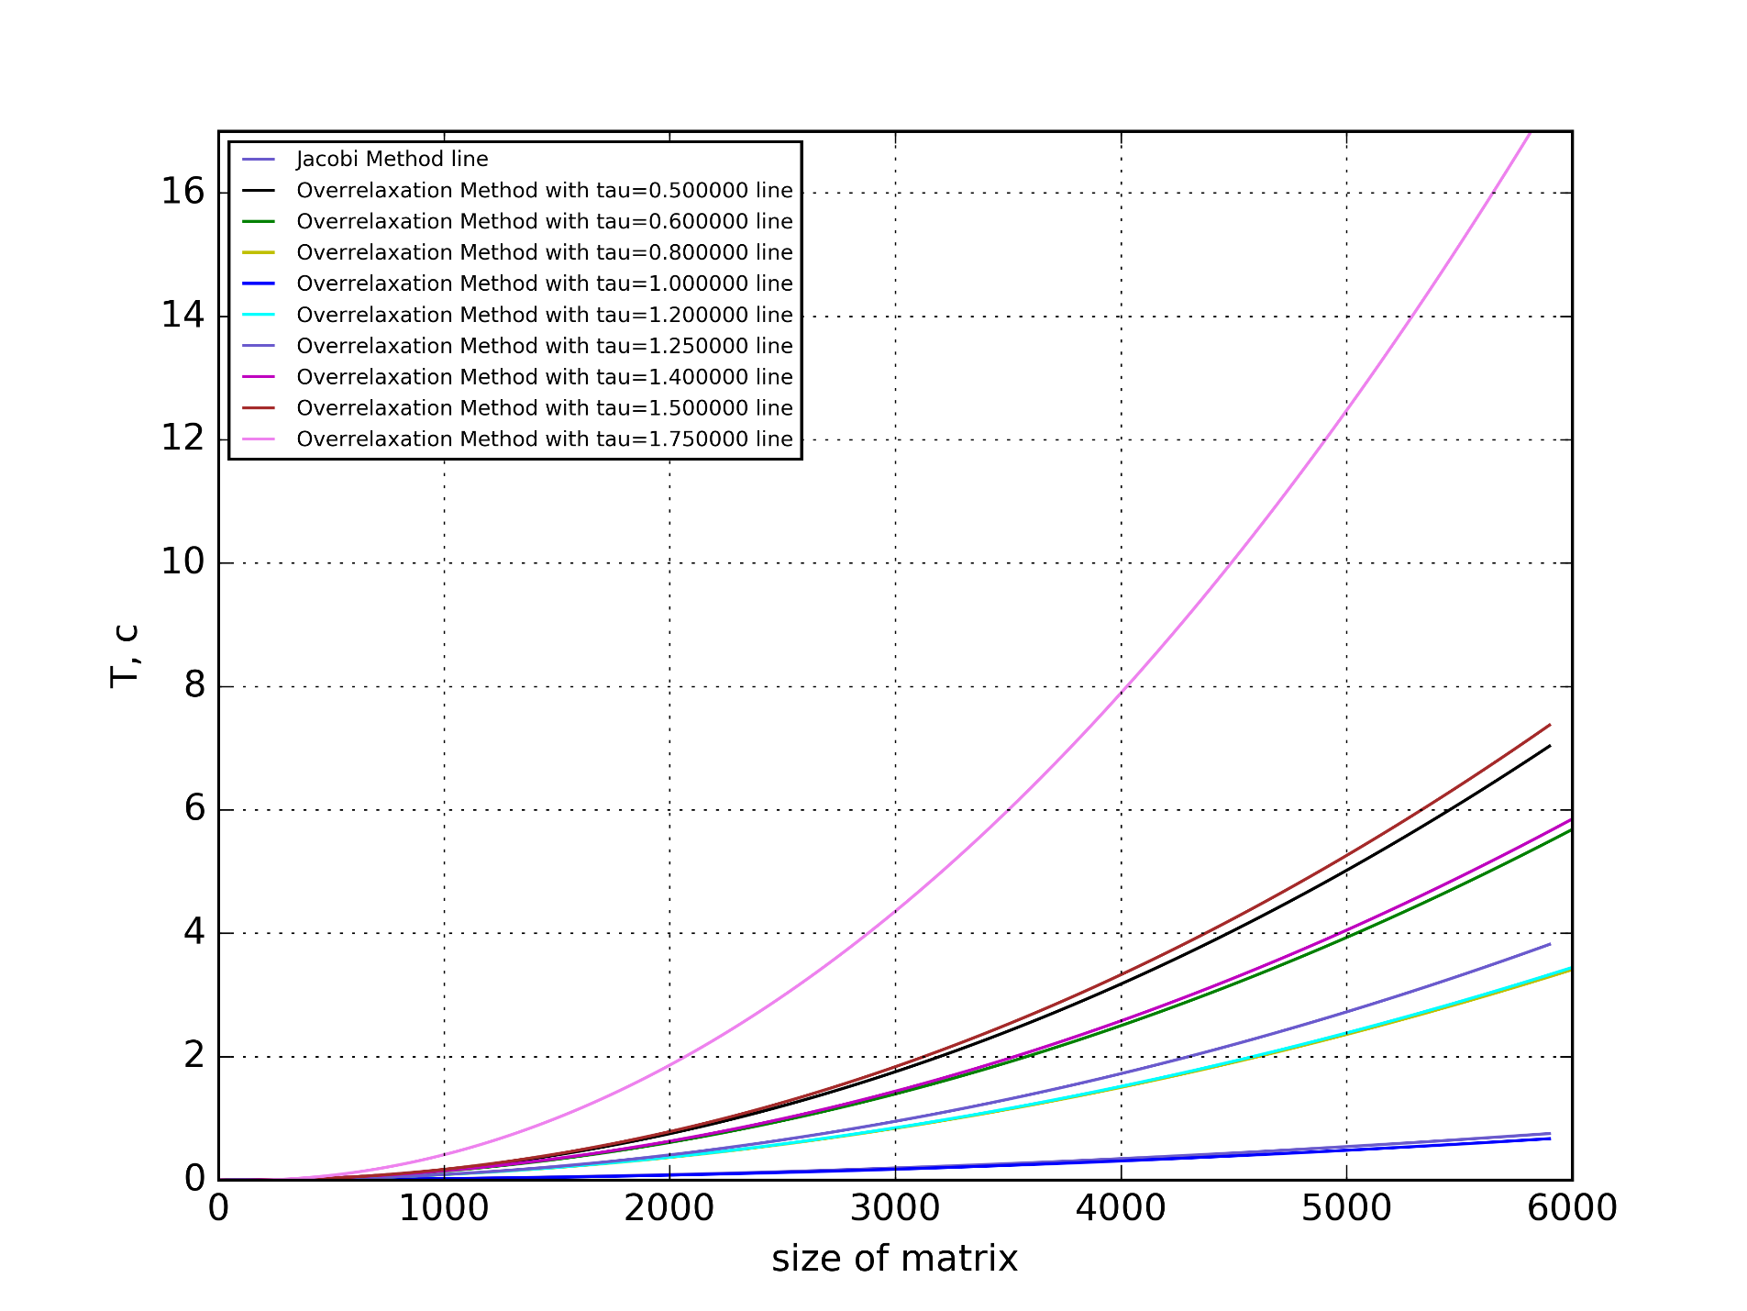
Результаты
Сравнительный график для всех методов без экспериментальных точек

Slide 19
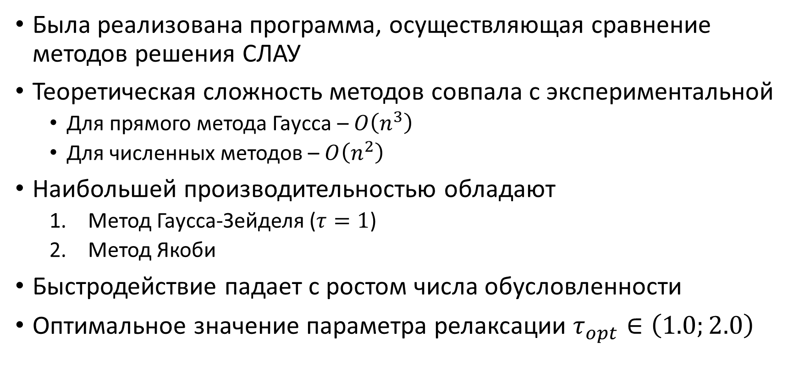
Результаты и выводы
Была реализована программа, осуществляющая сравнение методов решения СЛАУ
Теоретическая сложность методов совпала с экспериментальной
Для прямого метода Гаусса – $O\left(n^{3}\right)$
Для численных методов – $O\left(n^{2}\right)$
Наибольшей производительностью обладают
Метод Гаусса-Зейделя ($τ=1$)
Метод Якоби
Быстродействие падает с ростом числа обусловленности
Оптимальное значение параметра релаксации $τ_{opt}∈\left(1.0;2.0\right)$

Slide 20
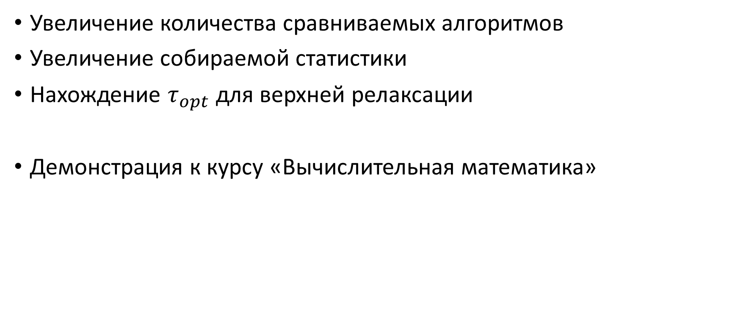
Дальнейшее развитие
Увеличение количества сравниваемых алгоритмов
Увеличение собираемой статистики
Нахождение $τ_{opt}$ для верхней релаксации
Демонстрация к курсу «Вычислительная математика»

Slide 21
github.com/Ivan-Sergeyev/slae_alg_comp

Slide 23
Дополнительная часть

Slide 24
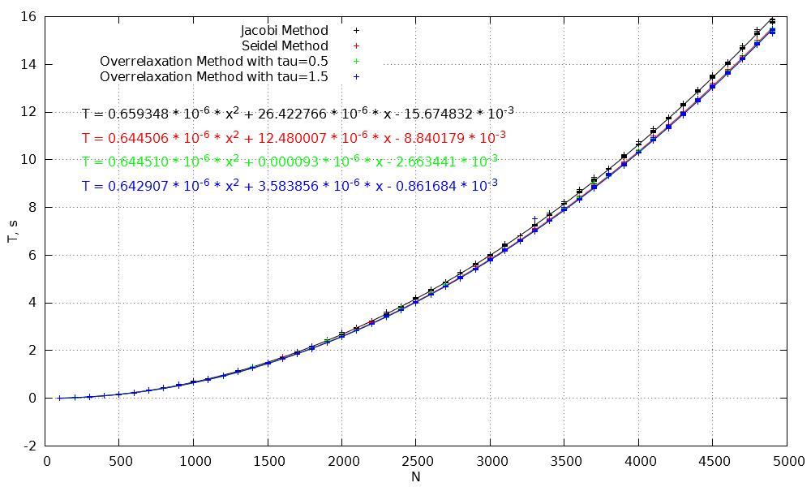
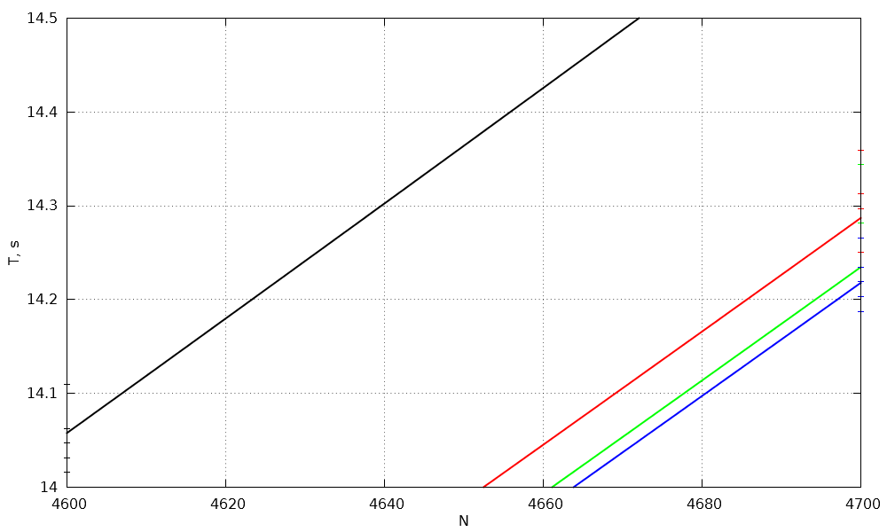
Результаты (Python)
Notes:
Knowing how the program works, let us move on to the results. Here you can see a graph of elapsed time in seconds versus the size of the system of equations. The gathered data is depicted with points with error bars. The dependency was fitted with a quadratic polynomial individually for each of the algorithms. The polynomial coefficients are in the top left corner of the graph just below the legend. In this scale, we can see that all algorithms performed similarly, but we can not compare them. Let me zoom in on this part of the graph. I will say a quote from the movies: “Enhance!” Now you can easily compare the performance of all the algorithms.

Slide 25
